Slide 1

让一个字退后，让另一个字清晰
完整可编辑轮廓
全字 Gaussian
木木 / 原创四笔轮廓 · 原文字保留

Slide 2
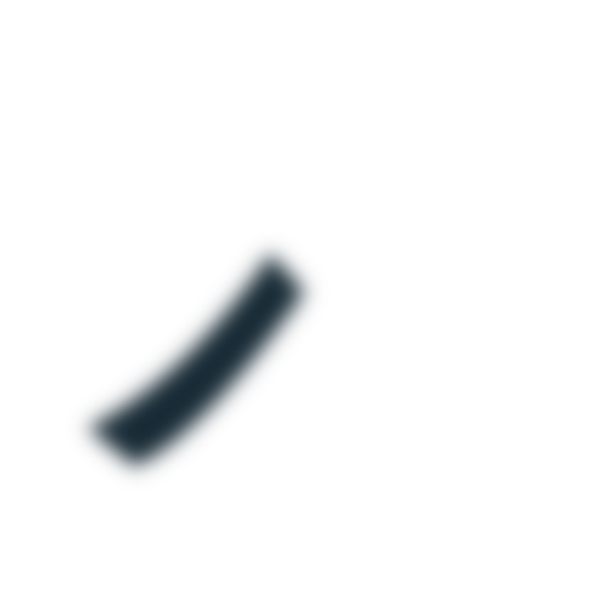
只虚化一笔，保留字的骨架
完整可编辑轮廓
仅左撇 Gaussian
木木 / 原创四笔轮廓 · 原文字保留

Slide 3
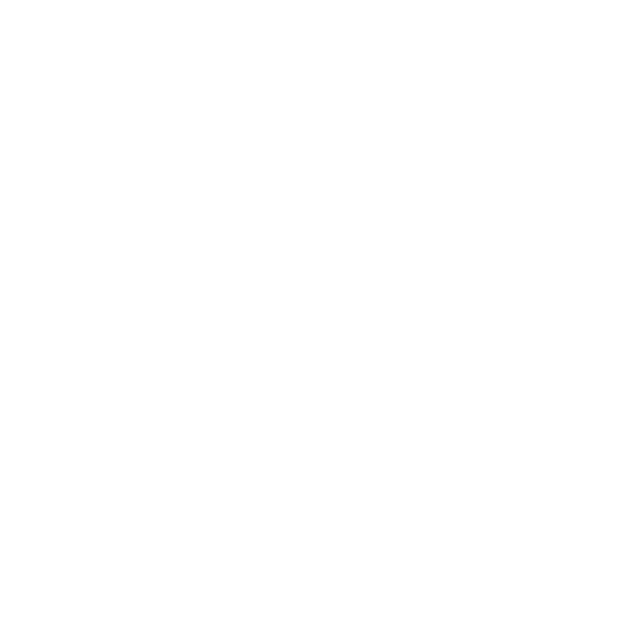
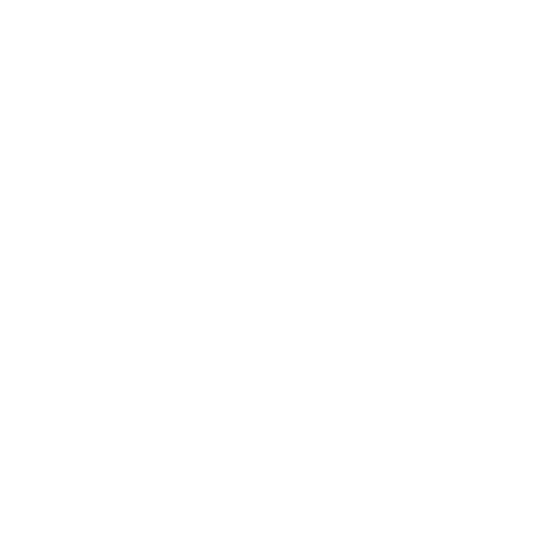
虚实之间，保持清楚的阅读顺序
全字虚化
仅左撇 Gaussian
木木 / 原创四笔轮廓 · 原文字保留

